Slide 1
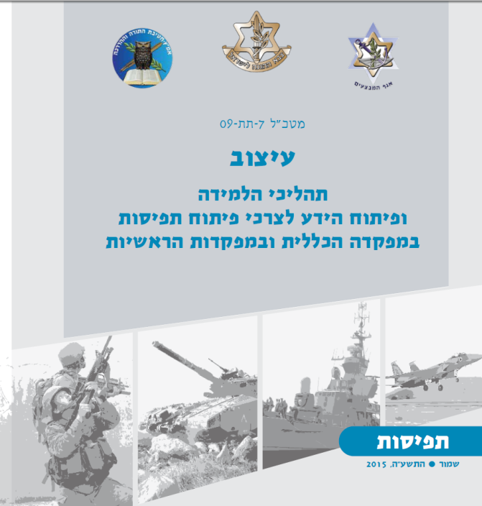
עיצוב
תהליכי הלמידה
ופיתוח הידע לצרכי פיתוח תפיסות במפקדה הכללית ובמפקדות הראשיות

Slide 2
מרכז דדו
יעוד: להוות מומחה תוכן צה"לי לתהליכי החשיבה המערכתית, לפתח את התחום, להטמיעו בצה"ל, ולסייע לגופי צה"ל ביישומו.
תפקידים:
להוות מומחה תוכן ותהליך לתהליכי החשיבה המערכתית למפקדה הכללית.
לחקור את מאפייני המלחמות והסביבה כבסיס לגיבוש תפיסות ולזיהוי ואפיון אתגרים חדשים ולתמיכה בתהליכים מרכזיים.
לתמוך את תהליכי פיתוח הידע המערכתי ברמת המטכ"ל והמפקדות הראשיות ביחס לתפיסה הכוללת לזירות המבצעים השונות.
לחקור ולאפיין כלים ותהליכים לפיתוח ידע ולמידה מערכתית.
להדריך ולהטמיע תהליכי חשיבה מערכתית בהשתלמויות ייעודיות ובמסגרות הדרכה אחרות.
לפתח קשרי עבודה בנושאים אלו עם מקבילים במטכ"ל, בצבאות זרים (בעיקר ארה"ב) ועם הגופים הרלוונטיים במפקדות הראשיות.
בחירום - להשתלב בתהליכי התכנון במפקדה הכללית.

Slide 3
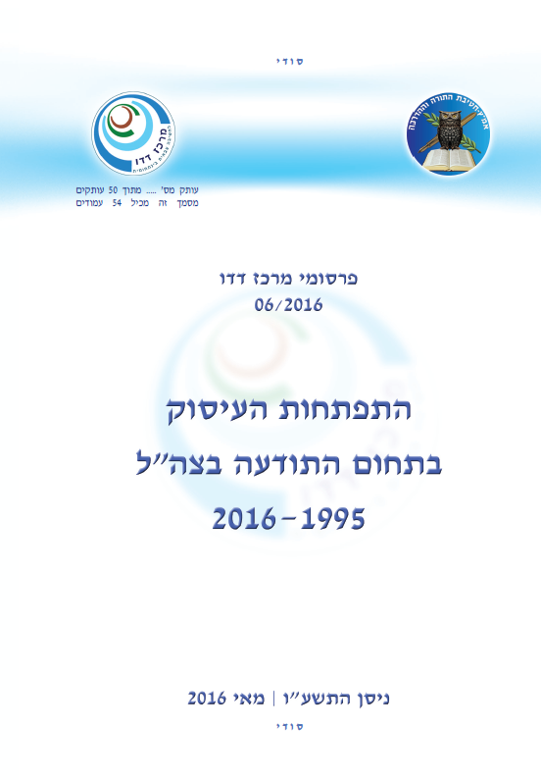
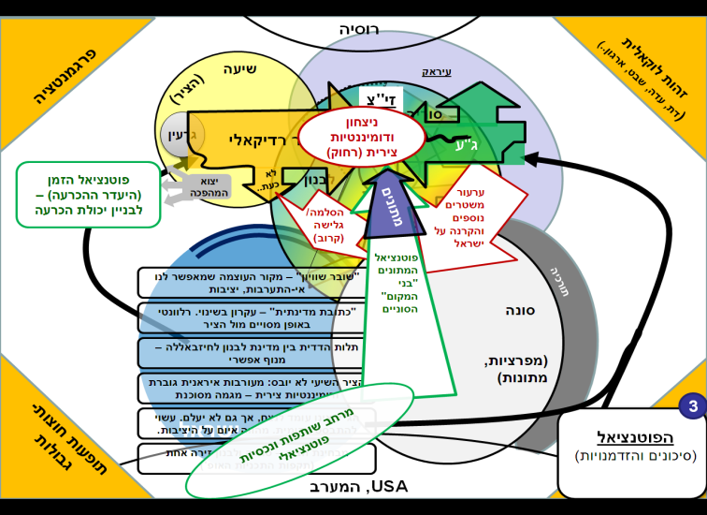
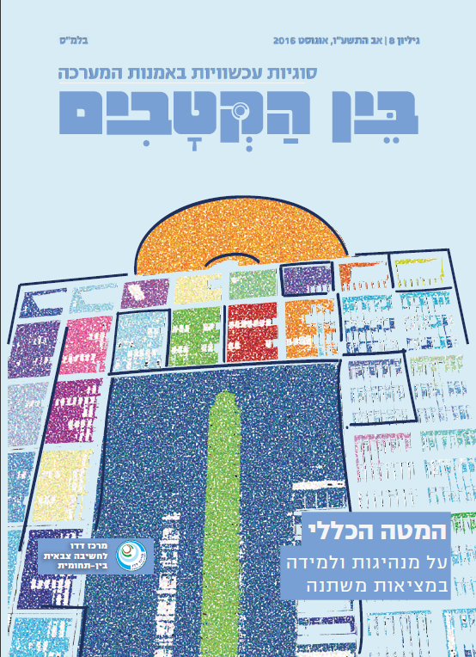

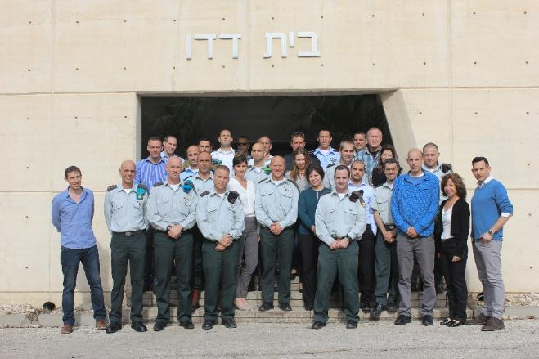

יעוד : להוות מומחה תוכן צה"לי לתהליכי החשיבה המערכתית, לפתח את התחום, להטמיעו בצה"ל, ולסייע לגופי צה"ל ביישומו.
מכון מחקר
מחקר תומך תהליכי למידה
"חממה"
תהליכי למידה במפקדות
"בין הקטבים"
פלטפורמה לפיתוח ידע
בית-ספר
הכשרת הקצונה הבכירה
תשתית תיאורטית
תיאוריית למידה מערכתית

Slide 4
תהליך העיצוב
א. הבנייה-
יצירת תנאים ללמידה
מהם התנאים (ומהם החסמים) התפישתיים שיאפשרו הבנה מערכתית של ההיסט והפוטנציאל?
הבניית למידה מתמשכת
מע' איזורית –בינלאומית
מערכת יריבה
צה"ל- תפיסות, ארגון...
זיהוי פער רלוונטיות (היסט)
מערכת נוכחית - מתהווה
מערכת עבר - מורשת
ב. ניתוח ויצירת אסטרטגיה ראשונית
מהם ההיסט והפוטנציאל ?
מהי האסטרטגיה הראשונית ?
זיהוי פוטנציאל
מערכת עתידית -
רצויה
עיקרי האסטרטגיה הראשונית
ביקורת עצמית -הנגדה
ג. אתגור וחיזוק האסטרטגיה
מה עלול לאתגר את האסטרטגיה ?
מה האסטרטגיה לאחר איתגורה?
אסטרטגיה מכוננת
היגיון אסטרטגי
רעיון ותצורה של מערכה למימוש האסטרטגיה
מערכת מבצעים
ד. מערכת מבצעים לישום האסטרטגיה
אלו פעולות עקרוניות יממשו את ההגיון האסטרטגי?
הגדרת מערכת למידה לבחינת תקפות התפיסה
מסמך תפיסה
תכנון
תוכנית

Slide 5

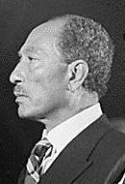
כדוגמא לתהליך עיצוב
מלחמת אוקטובר- התפתחות התפיסה המצרית

Slide 6
פער הרלוונטיות - ההיסט
למידה בסיסית
הכרה
הכחשה
הפתעה בסיסית
פער רלוונטיות
אינקובציה (הבשלה)
פער רלוונטיות
נקודת מפנה
רלוונטיות
פער אופטימיזציה
תפיסת המציאות
מציאות
צבי לניר, 2005
Notes:
פער הרלוונטיות – אי הלימה עמוקה בין האופן שבו מתארים ותופסים את המציאות לבין המציאות עצמה.
הפער בין המוצהר והקיים נותן תחילה את אותותיו ובשלבים מתקדמים עשוי לחולל הפתעה בסיסית.
כשהפער הולך ונהיה בלתי נסבל – הוא נחווה כמשבר תפישתי (בין המציאות לייצוג המושגי-תיאורטי-תפישתי שלה).
פער הרלוונטיות מייצג את העיוורון בהבנת השינויים "המתבשלים" במציאות ומבשר על קריסתה של הפרדיגמה.
ההתמודדות עם פער הרלוונטיות דורשת, לכן, תמיד פתרון החורג ממגבלות הבעיה הראשונית ונדרש להבין את הסיטואציה באור שונה (המשגה מחדש של גבולות המערכת).
שלבים בהתפתחות פער הרלוונטיות: רלוונטיות –הבשלה (המערכת ממשיכה לבחון את השינוי תחת אותה מערכת תפישתית, הפתעה בסיסית, אירועי קיצון עלולים להקריס את המערכת) – מרחב הכחשה (ההפתעה מייצרת הכחשה של המציאות והצורך להשתנות בעזרת מנגנוני הימנעות והאשמות, פתרונות נקודתיים וטכנים שהם עוד מאותו הדבר) – למידה בסיסית (הכרה שמתחילה תנועה של שינוי).

Slide 7
ההיסט
מע'–איזורית ובינלאומית
מערכת יריבה
צה"ל- תפיסות, ארגון...
מערכת נוכחית- מתהווה
זיהוי פער רלוונטיות (היסט)
מערכת עבר - מורשת
פער רלוונטיות (תיאור) היסט (הבנה= אנחנו מספקים הסבר לפער)
ההיסט נבחן בפערים שאנו תופסים בין התפיסה העומדת בבסיס מערכת המורשת למגמות המתהוות שאין ביכולתה של המערכת המורשת להסביר
בבסיס תהליך הלמידה עומדת ההנחה שתפיסתנו הנוכחית אינה הולמת את האתגר המתהווה.
לכן, בכל תהליך למידה נדרשת חקירה ביקורתית של הפער שהתהווה
בין המציאות לבין תפיסתנו אותה (מהם הנחות היסוד והאמונות, כיצד הן משתקפות בדפוסי הפעולה שלנו, במבנה הארגוני שלנו, בדפוסי ההתנהלות והלמידה שלנו).
במקרים רבים לצורך זיהוי השתנות רלוונטיות התפיסה אנחנו צריכים ליצר גנאולוגיה – היסטוריה התפתחותית
Notes:
פער הרלוונטיות – אי הלימה עמוקה בין האופן שבו מתארים ותופסים את המציאות לבין המציאות עצמה.
הפער בין המוצהר והקיים נותן תחילה את אותותיו ובשלבים מתקדמים עשוי לחולל הפתעה בסיסית.
כשהפער הולך ונהיה בלתי נסבל – הוא נחווה כמשבר תפישתי (בין המציאות לייצוג המושגי-תיאורטי-תפישתי שלה).
פער הרלוונטיות מייצג את העיוורון בהבנת השינויים "המתבשלים" במציאות ומבשר על קריסתה של הפרדיגמה.
ההתמודדות עם פער הרלוונטיות דורשת, לכן, תמיד פתרון החורג ממגבלות הבעיה הראשונית ונדרש להבין את הסיטואציה באור שונה (המשגה מחדש של גבולות המערכת).
שלבים בהתפתחות פער הרלוונטיות: רלוונטיות –הבשלה (המערכת ממשיכה לבחון את השינוי תחת אותה מערכת תפישתית, הפתעה בסיסית, אירועי קיצון עלולים להקריס את המערכת) – מרחב הכחשה (ההפתעה מייצרת הכחשה של המציאות והצורך להשתנות בעזרת מנגנוני הימנעות והאשמות, פתרונות נקודתיים וטכנים שהם עוד מאותו הדבר) – למידה בסיסית (הכרה שמתחילה תנועה של שינוי).

Slide 8
תהליך העיצוב
א. הבנייה-
יצירת תנאים ללמידה
מהם התנאים (ומהם החסמים) התפישתיים שיאפשרו הבנה מערכתית של ההיסט והפוטנציאל?
הבניית למידה מתמשכת
מע' איזורית –בינלאומית
מערכת יריבה
צה"ל- תפיסות, ארגון...
זיהוי פער רלוונטיות (היסט)
מערכת נוכחית - מתהווה
מערכת עבר - מורשת
ב. ניתוח ויצירת אסטרטגיה ראשונית
מהם ההיסט והפוטנציאל ?
מהי האסטרטגיה הראשונית ?
זיהוי פוטנציאל
מערכת עתידית -
רצויה
עיקרי האסטרטגיה הראשונית
ביקורת עצמית -הנגדה
ג. אתגור וחיזוק האסטרטגיה
מה עלול לאתגר את האסטרטגיה ?
מה האסטרטגיה לאחר איתגורה?
אסטרטגיה מכוננת
היגיון אסטרטגי
רעיון ותצורה של מערכה למימוש האסטרטגיה
מערכת מבצעים
ד. מערכת מבצעים לישום האסטרטגיה
אלו פעולות עקרוניות יממשו את ההגיון האסטרטגי?
הגדרת מערכת למידה לבחינת תקפות התפיסה
מסמך תפיסה
תכנון
תוכנית

Slide 9
מערכת מתהווה- הנחות היסוד של סאדאת
ההווה- מה מגדיר את האופן בו אנו פועלים?
"הצהרותיו המרובות של סאדאת על הסכסוך הערבי ישראלי הבהירו, כי בכל מה שנוגע לעמדותיו הבסיסיות הוא לא חלק על נאצר במידה ניכרת. שניהם ראו בהקמתה של מדינת ישראל מעשה עוול, אתגר היסטורי לעולם הערבי ויצירת אילוץ על האינטרסים האסטרטגיים והמדיניים של מצרים ..."
"מצרים בהנהגת סאדאת", שמעון שמיר, עמ' 92
"... אינני מאמין שמישהו במעמדי יכול היה לאזור אומץ עד כדי לקבל החלטה כלשהי, אך אני בטוח שהייתי המפתח לכל – מבחינה מדינית, כלכלית וצבאית - הוא להמציא תקנה למצב שנבע ממפלת 1967, כדי שנשיב לנו את ביטחוננו העצמי ואת ביטחון העולם בנו ..."
סאדאת, סיפור חיי, עמ' 164

Slide 10
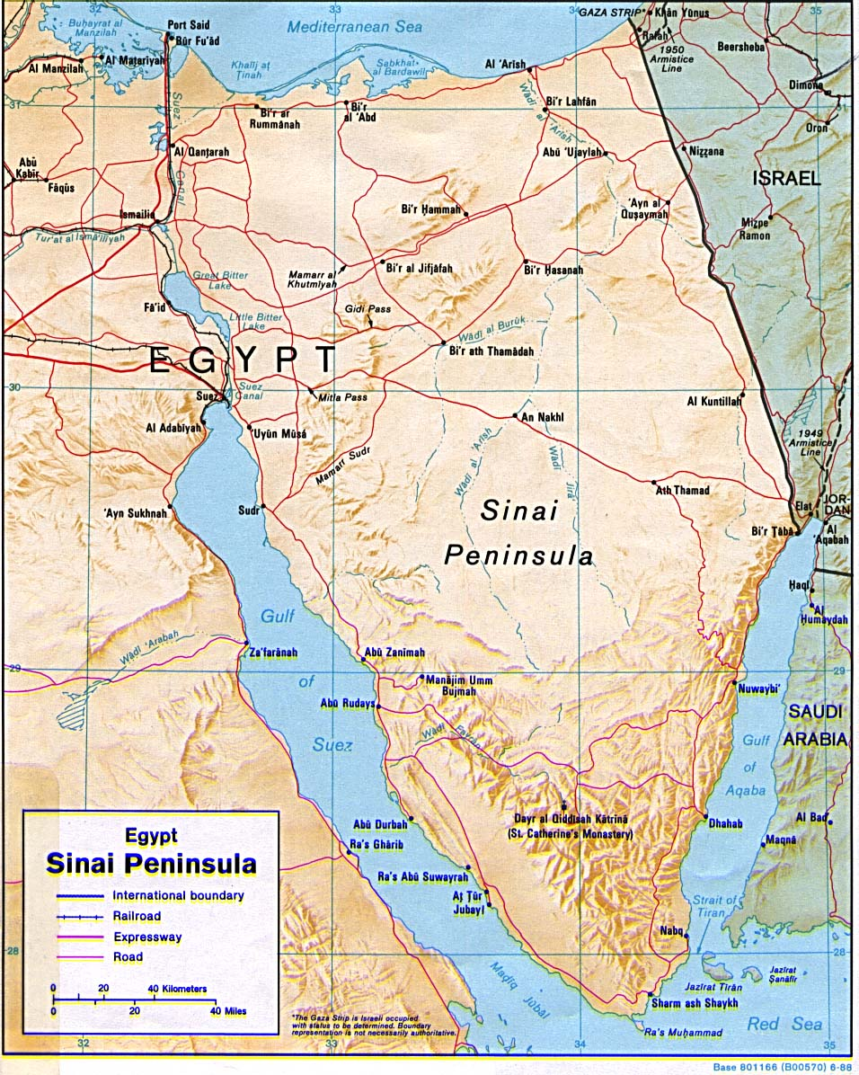
החזון של סאדאת
שיקום מעמדה הבינלאומי, האזורי והפנימי של מצרים
"נסיגה מלאה מהשטחים שנכבשו ביוני 1967"
החזרת סיני
80 ק"מ

Slide 11
"... ב-4 בפברואר 1971, הכרזתי בפרלמנט על יוזמה. עיקרה היה בכך שאם תחזיר ישראל את כוחותיה בסיני אל המעברים, אהיה אני מוכן לפתוח את תעלת סואץ מחדש.. ,להכריז על הפסקת אש חגיגית ולחדש את היחסים הדיפלומטיים עם ארה"ב.. דומה היה כי העולם הבין שאולי זו פעם ראשונה בכלל שהננו אובייקטיביים ומציאותיים, לא עוד רגשניים ואי רציונאליים ..."
סאדאת, סיפור חיי, עמ' 167.
נכונות להקריב מיליון חיילים למען שחרור האדמות (יוני 1971)
גישה זו של סאדאת נחלה כישלון - ועל כן הוא פונה לאופציה הצבאית במסגרת אסטרטגיה מדינית
Notes:
סאדאת מנסה לייצר בניגוד לנאצר פעילות מדינית . לממש את הפוטנציאל של האופציה הדיפלומטית. מבחינתו, או שיקבל מה שרוצה בדרכים מדיניות או שיביך את ישראל בזירה הדיפלומטית.

Slide 12


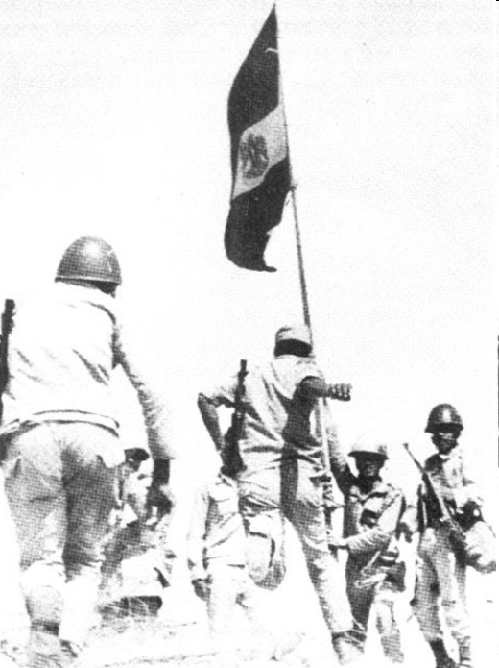
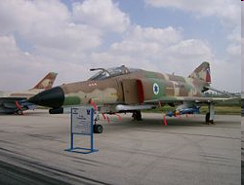
כיצד סאדאת מבין את המערכת המתהווה?
מצרים
ישראל
(מערכת יריבה)
המערכת
הבינלאומית
מע'–איזורית ובינלאומית
מערכת יריבה
צה"ל- תפיסות, ארגון...
מערכת נוכחית- מתהווה
זיהוי פער רלוונטיות (היסט)
מערכת עבר - מורשת
Notes:
מהעדויות אפשר להתחקות אחר ניתוחו של סאדאת את המערכת היריבה- ישראל, את המערכת המצרית, צבא וחברה ואת המערכת הבינלאומית

Slide 13

            תיאור וניתוח
            המערכת הבינלאומית והאזורית
בתיחום הראשוני של המערכת אנו נדרשים לניתוח אינטרסים, לניתוח הרכיבים העיקריים במערכת ולזיקות ביניהם, כמו גם לניתוח מתחים וזיקות בין גורמים במערכת הבינלאומית והאזורית הצפויים להשפיע על ההתפתחויות.
זווית ההתבוננות משפיעה על גבולות המערכת; כך למשל המטכ"ל עשוי להתבונן ולנתח שחקנים באופן רחב יותר מאשר הפיקוד, שכן אחריותו היא להתבונן, בין היתר, על ממדים רחבים וארוכי טווח יותר, כמו: יחסי חוץ ובריתות, זיקות בין זירות מבצעים, משאבים מטכ"ליים וכד'. הניתוח מבוצע מזווית המבט של האסטרטגיה הצבאית ולצרכיה.
אבני דרך בשלב זה:
  הגדרת גורמי המפתח בסביבה הבינלאומית והאזורית הרלוונטיים לבעיה האסטרטגית בהקשר הייחודי )כגון מדינות וארגונים). בירור הזיקות והמתחים ביניהם, מהי זיקתם לבעיה, אלינו ולמערכת היריבה?
  אפיון המגמות בסביבה הבינלאומית והאזורית, הרלוונטיות לבעיה האסטרטגית בהקשר הייחודי, ובירור זיקתם לבעיה, אלינו ולמערכת היריבה.
  סימון גורמים ומגמות עליהם ניתן להשפיע, דרך וניתוח דרכים לכך.

Slide 14
המערכת הבינלאומית
המערכת
הבינלאומית
הדטאנט, ההפשרה (המלחמה הקרה) גורם לשתי המעצמות להימנע מלתמוך במהלכים מפרי סטטוס קוו.
לכן - סאדאת מסיק שלא תהיה תמיכה למהלכיו
יוזמת יארינג- מתווך האו"ם, נכשלה בשל תמיכת ארה"ב ברצון הישראלי "להקפיא" את המצב, עד לוויתורים נוספים מצד מצרים
שמיר, מצרים בהנהגת סאדאת, עמ' 95.

Slide 15
            תיאור וניתוח
            המערכת היריבה
              המשגה וניתוח של המערכת היריבה (בהקשר המערכת האסטרטגית הנחקרת) –הדגש כאן הוא זיהוי מקורות העוצמה וחולשה של השחקנים שמוגדרים כאויב, או במילים אחרות 'מרכזי הכובד' הפיזיים, הגיאוגרפיים, התפיסתיים, האנושיים, המדיניים, הלוגיסטיים וכד'... אותם יהיה ניתן למצות על מנת ליצור את השינוי הרצוי במערכת ולטובת האינטרסים של ישראל (הכלליים- קבועים והספציפיים-בהתאם להקשר).
              אבני דרך בשלב זה:
  ניסוח ההיגיון (במובן של הגיון מערכתי) אשר עליו מבוססת המערכת העומדת מולנו, תוך ניתוח הגורמים ותתי-המערכות במערכת היריבה, והיחסים, הזיקות והמתחים ביניהם.
  הגדרת התכלית/מטרות/יעדי המערכת היריבה כולה, של כל אחת מתתי-המערכות ושל כל אחד מהגורמים.
  ניתוח מרכזי הכובד המערכתיים, נקודות החוזק ונקודות התורפה של המערכת היריבה כולה, של כל אחת מתתי-המערכות ושל כל אחד מהגורמים.

Slide 16
מערכת יריבה –ישראל (בעיני סאדאת)
"עינינו הרואות שהאויב הישראלי בחר במדיניות המבוססת על הטלת אימה, על התיימרות בעליונות שהערבים לעולם אין להם תקווה לבלום אותה. זה הבסיס של תורת-הביטחון הישראלית, הנשענת על הרתעה פסיכולוגית, מדינית וצבאית.
הנקודה המרכזית בתורת-הביטחון הישראלית היא לשכנע את מצרים ואת האומה הערבית שאין טעם לקרוא תיגר על ישראל וכי על כן, אין לנו מנוס מלקבל את תנאיה של ישראל, אפילו הם כרוכים באי-אלו פגיעות בריבונות שלנו."
סאדאת, הנחיה אסטרטגית, 1 באוקטובר, 1973
ישראל
(מערכת יריבה)
Notes:
סאדאת רואה בצבא הישראלי את השלד המחזיק את מדינת ישראל. הוא גורס כי פגיעה חזקה בו, בתורת הביטחון הישראלית, היא אינטרס מצרי ראשון במעלה.

Slide 17
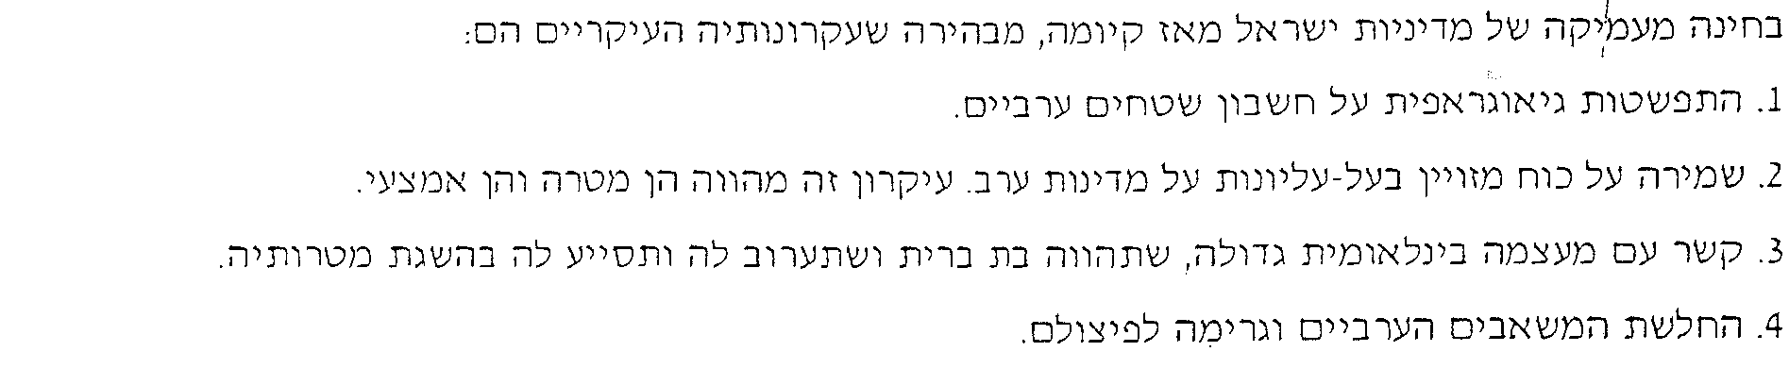
מערכת יריבה – ישראל
המשך:
ישראל
(מערכת יריבה)
גמסי, זכרונות מלחמת אוקטובר, עמ' 114

Slide 18
            ניתוח צה"ל - התפיסות המנחות
            את החשיבה והפעולה שלנו
מושא הניתוח –עצמנו – תפיסות, תוכניות, אמונות, הנחות יסוד, ארגון ויכולות בהקשר הנושא המדובר.
מתודולוגיה מרכזית היא חקר של מקורות ההיגיון שלנו, כלומר - בחינת המורשת הארגונית והתפיסתית שלנו וכיצד התפתחה. חזרה אחורה בזמן למקום בו עוצב ההיגיון הנוכחי שלנו (חקירה גניאולוגית) תאפשר להגדיר באופן מודע את הפער שנוצר בין המקום בו עוצבה תפיסתנו הנוכחית לבין הנסיבות של ההווה.
הבחינה הביקורתית של פער הרלבנטיות (ההיסט) אמורה לקדם את ההבנות הבאות:
  האם התפיסה הקיימת רלוונטית לבעיה הנוכחית? ואם לא - מה מקור הפער? מהן הנחות היסוד שלנו? האם הן רלבנטיות עדיין?
  האם ואלו מן התוכניות הקיימות רלוונטיות לבעיה הנוכחית? ואם לא- מה מקור הפער?
  האם הארגון הקיים נותן מענה לבעיה הנוכחית? מה הם האילוצים העיקריים המגבילים את הארגון הקיים מלתפקד היטב אל מול הבעיה הנוכחית? (הבנה כזו לא תביא לרוב לשינוי ארגוני, אלא לשינויים בתהליכים, בארגון הפו"ש אל מול האתגר וכדומה).

Slide 19

המערכת המצרית
"הצבא המצרי נחות מישראל בציודו ובכושר הלחימה שלו "העליונות הצבאית הישראלית ההולכת ומתמשכת"
עבד אלגמסי, מלחמת אוקטובר, עמ' 120-110
"אני מוצא שאין לכם אפילו תכנית הגנה...איך נוכל לקוות לצאת למתקפה"
סאדאת, סיפור חיי, עמ' 179
מחסום הפחד...קבוצות משמעותיות באליטה המצרית...האינטלקטואלית והפוליטית...לא האמינו באופציה הצבאית"
"המצב המוראלי והפוליטי הבלתי נסבל אשר נוצר בתוך מצרים בשל הקיפאון של לא מלחמה ולא שלום ואיים להביא להתפוצצות מבפנים"
שמיר, מצרים בהנהגת סאדאת, עמ' 95

Slide 20
תהליך העיצוב
א. הבנייה-
יצירת תנאים ללמידה
מהם התנאים (ומהם החסמים) התפישתיים שיאפשרו הבנה מערכתית של ההיסט והפוטנציאל?
הבניית למידה מתמשכת
מע' איזורית –בינלאומית
מערכת יריבה
צה"ל- תפיסות, ארגון...
זיהוי פער רלוונטיות (היסט)
מערכת נוכחית - מתהווה
מערכת עבר - מורשת
ב. ניתוח ויצירת אסטרטגיה ראשונית
מהם ההיסט והפוטנציאל ?
מהי האסטרטגיה הראשונית ?
זיהוי פוטנציאל
מערכת עתידית -
רצויה
עיקרי האסטרטגיה הראשונית
ביקורת עצמית -הנגדה
ג. אתגור וחיזוק האסטרטגיה
מה עלול לאתגר את האסטרטגיה ?
מה האסטרטגיה לאחר איתגורה?
אסטרטגיה מכוננת
היגיון אסטרטגי
רעיון ותצורה של מערכה למימוש האסטרטגיה
מערכת מבצעים
ד. מערכת מבצעים לישום האסטרטגיה
אלו פעולות עקרוניות יממשו את ההגיון האסטרטגי?
הגדרת מערכת למידה לבחינת תקפות התפיסה
מסמך תפיסה
תכנון
תוכנית

Slide 21
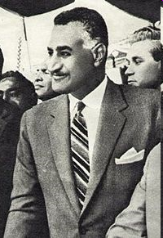
מערכת עבר/מורשת
המורשת התפיסתית של מצרים, איך התגבשה ובאילו נסיבות.
סאדאת עולה לשלטון במצרים ב-28.10.1970, לאחר שנשיאה הקודם נאצר, מת מהתקף לב. מה היה מצבה של מצרים כאשר נכנס לתפקיד? מה היו הנחות היסוד בתפיסה המצרית, שנאצר מייצגה?

Slide 22
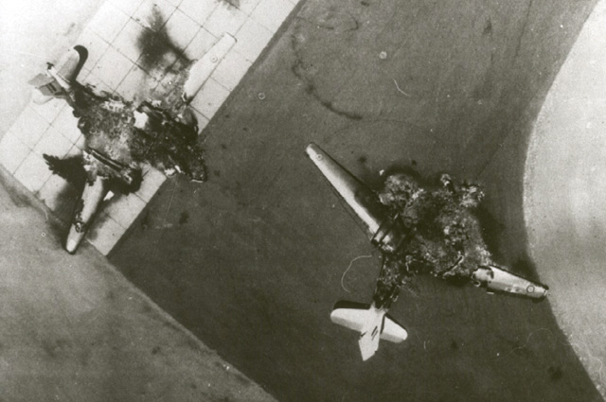
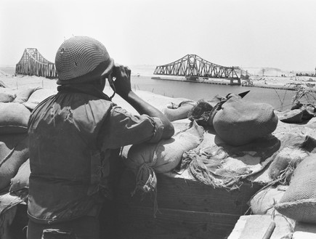
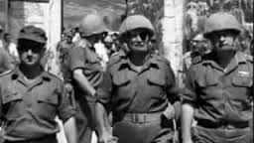
מערכת עבר- מורשת
שילוב בין פיתרון צבאי למדיני
מלחמת ההתשה
מניעת ביסוס תוצאות המלחמה ע"י ישראל
אי כניסה למשא ומתן
האפקט המשפיל של ששת הימים

Slide 23
"התבוסה במלחמת ששת הימים הייתה טראומה קשה לעולם הערבי כולו, אך בשום מקום לא הגיעה חריפותה לטראומה שנשתררה בחברה המצרית. כתוצאה מתבוסה זו הפסידה מצרים את חצי-האי סיני על משאביו הכלכליים ועמדותיו האסטרטגיות, איבדה את השליטה בתעלת סואץ, ובהמשך הזמן נאלצה לפנות את שלוש עריה. מצרים היא שהזמינה את העימות ב-1967, היא שגררה את שאר "מדינות העימות" למלחמה, ובראשה הושמה אשמת התבוסה הכוללת. קשות עוד יותר היו השלכותיה של התבוסה על תדמיתם-העצמית של המצרים ועל האמונה ביכולתם להתקדם בתנאי העולם המודרני"
"מצרים בהנהגת סאדאת", שמעון שמיר, עמ' 88
Notes:
טראומת מלחמת ששת הימים הייתה למאפיין המרכזי של התנהלות נאצר. תבוסה צבאית, מדינית, פוליטית וכלכלית.

Slide 24
"מטרתו הראשונה במעלה הייתה, בהתאם לכך, למנוע את גיבושו של הניצחון הצבאי הישראלי לניצחון היסטורי של הציונות, אשר ייצב מערכת יחסים חדשה בים העולם הערבי וישראל. נאצר, שהנהיג את צבאות ערב למפלה בשדה הקרב, לא רצה להיות זה שיוליך את מדינות ערב להסדר אזורי אשר יעמוד בסתירה לשאיפות הערביות"
מצרים בהנהגת סאדאת", שמעון שמיר, עמ'89
"ויתור על שעל אדמה ערבית כבושה – הוא בלתי אפשרי ואינו בידי; חתימת חוזה שלום עם ישראל – היא בלתי אפשרית ולא אסכים לכך; הכרה בישראל – היא בלתי אפשרית ולא בגדר יכולתי".
נאצר, 12.7.1968
Notes:
נאצר מתנגד לכל תהליך מדיני, לכל יוזמה דיפלומטית. הוא מבין שמצבו איננו מאפשר לו להגיע להסדר אזורי עם ישראל ועל כן פונה לשילוב בין מלחמת ההתשה ללחצים בינלאומיים על ישראל תוך כדי רצון למשוך את הסובייטים פנימה

Slide 25
הנחות היסוד של נאצר
האסטרטגיה של נאצר - שילוב בין "הפתרון הצבאי" ו"הפתרון המדיני" במטרה להשיג לחץ גובר והולך על ישראל עד לאילוצה לפנות את השטחים.
אסטרטגיית "מכבש" זו הושתתה על חמישה יסודות:
בניית עצמה ערבית
משיכת ברית המועצות למעורבות גוברת בסכסוך הישראלי-ערבי, עד להשתתפות סובייטית פעילה בלחימה עצמה, אם יחייבו זאת התנאים.
ניטרול התמיכה האמריקנית בישראל.
הפעלה נמרצת של גושי המדינות הידידותיות לערבים בעולם האפרו-אסייני, ובמידת מה גם באירופה, כדי ללחוץ על ישראל. מוסדות האו"ם היו אמורים להביא לחץ זה לביטוי על ידי "מתן שיניים" להחלטותיהם.
ניהול מלחמת התשה מתמדת בכל חזיתות הלחימה נגד ישראל.
Notes:
בניין כוח, מעצמות, קואליציה בינלאומית, מלחמת התשה
שמיר, גיבוש, עמ' 89

Slide 26
"סמוך למותו של נאצר הסתכמה אסטרטגיה זו ככישלון:
הצבא המצרי שוקם, אך לא התארגן פיקוד ערבי משותף.
ברית המועצות אמנם נעשתה מעורבת בזירת הלחימה, אך דווקא כגורם ממתן.
ארצות הברית אמנם התקרבה, בתוכנית רוג'רס, לעמדה מצרית, אך לא הנמיכה את רמת תמיכתה בדרישתה להסכם שלום עם ישראל;
גורמים בינלאומיים אמנם לא חסכו בהבעות תמיכה בערבים, אך ללא השפעה משמעותית
מלחמת ההתשה אמנם הכאיבה לישראל, אך היא הכבידה על המצרים עוד יותר.
"מצרים בהנהגת סאדאת", שמעון שמיר, עמ' 91
ביולי 1970 נאלץ נאצר להסכים להפסקת אש, ובכך העמיד בספק את האפקטיביות של האסטרטגיה הבסיסית הנקוטה בידו."

Slide 27
פער הרלוונטיות (ההיסט)
איך סאדאת מבין את פער הרלבנטיות בין הגישה של נאצר לבין המציאות המתהווה
לתפיסה המתגבשת של סאדאת
מהתפיסה של נאצר
למה כשלנו ב 67 ?
למה כשלנו בהתשה ?
למה כשלנו ביוזמה המדינית ?
מלחמה מוגבלת
מעורבות של ארה"ב
הכנה למלחמה טוטאלית
מלחמת התשה
תהליך מדיני
"כלים" עוקפי מגבלות
Notes:
סאדאת מבין כי דרכו של נאצר – מלחמת התשה כשלה. היא איננה מביאה את התוצאות הרצויות של החזרת סיני.
מגבש שלוש החלטות חדשות- 1)אימוץ יעדיו של נאצר: החזרת כל השטחים וזכויות הפלסטינים 2)המשך פיתוח האופציה הצבאית אבל לא התשה 3)מתקפת שלום- יוזמות דיפלומטיות

Slide 28
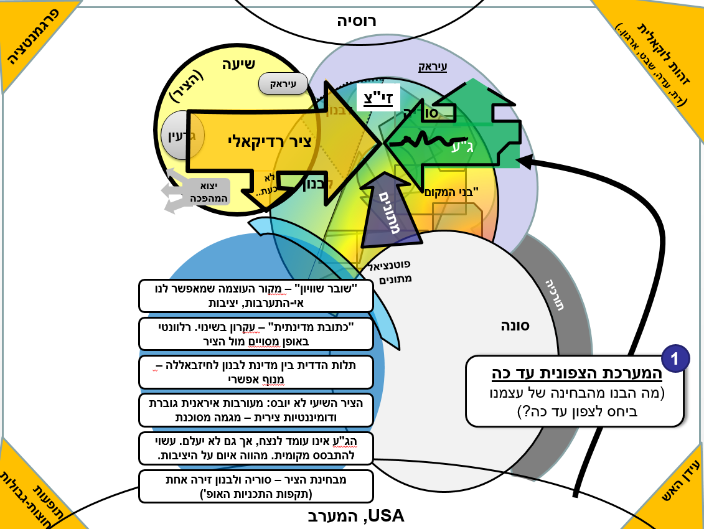
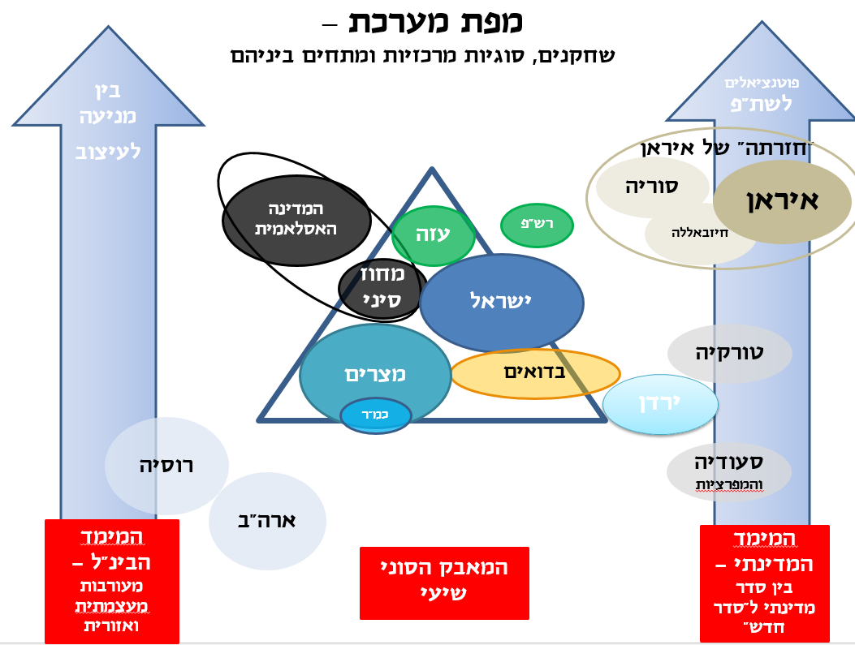
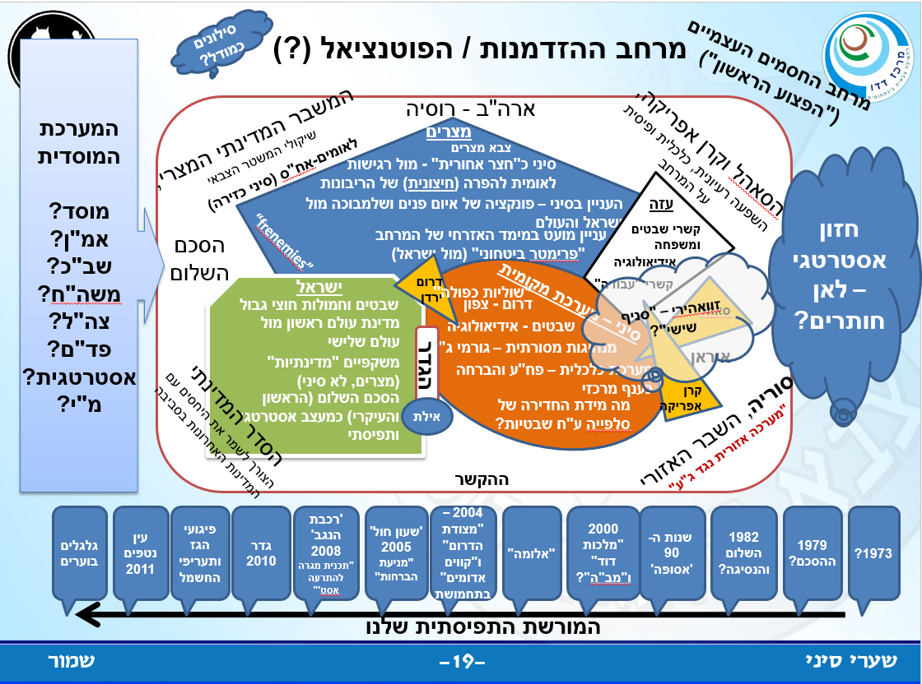
ניתוח המערכת –איך זה נראה?

Slide 29
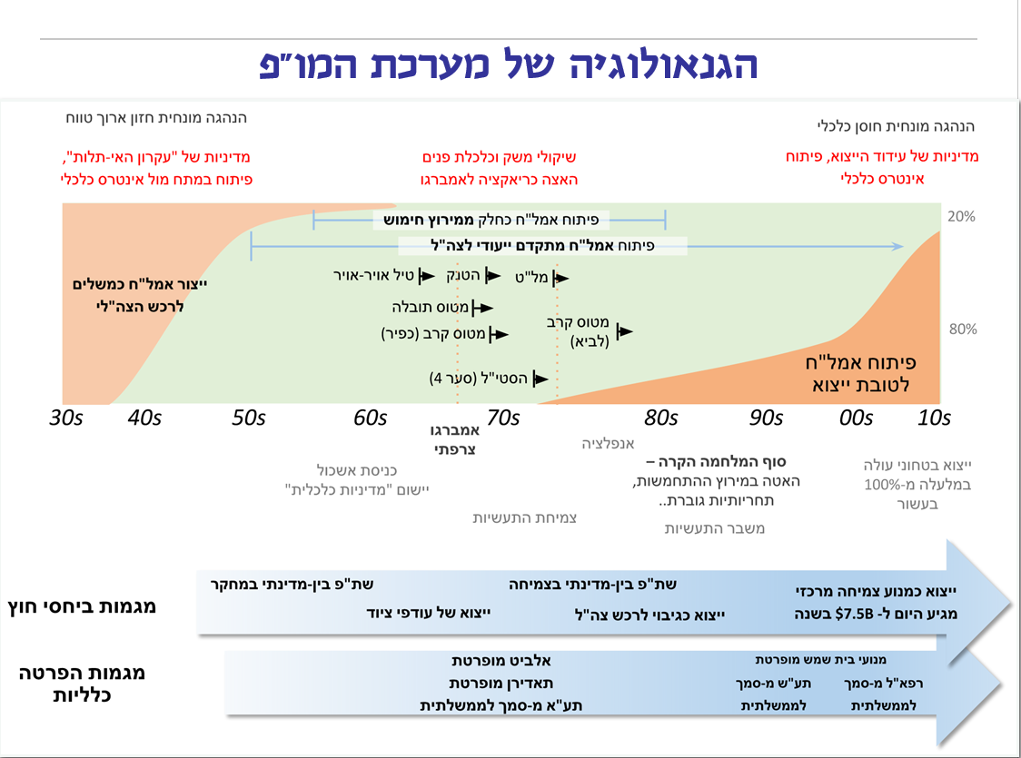
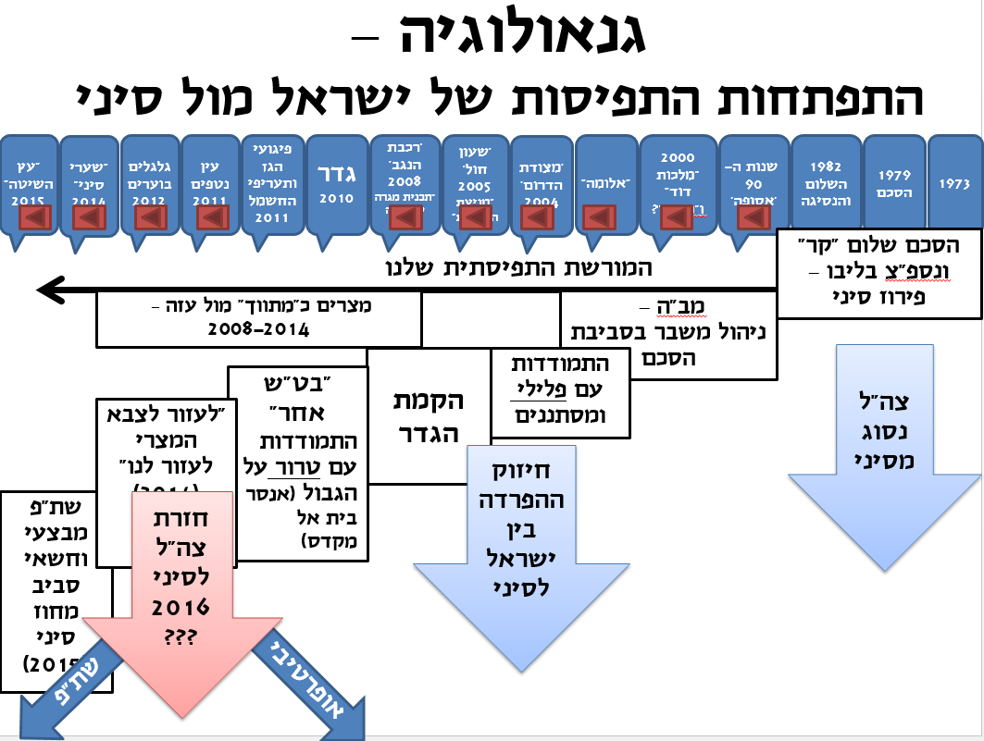
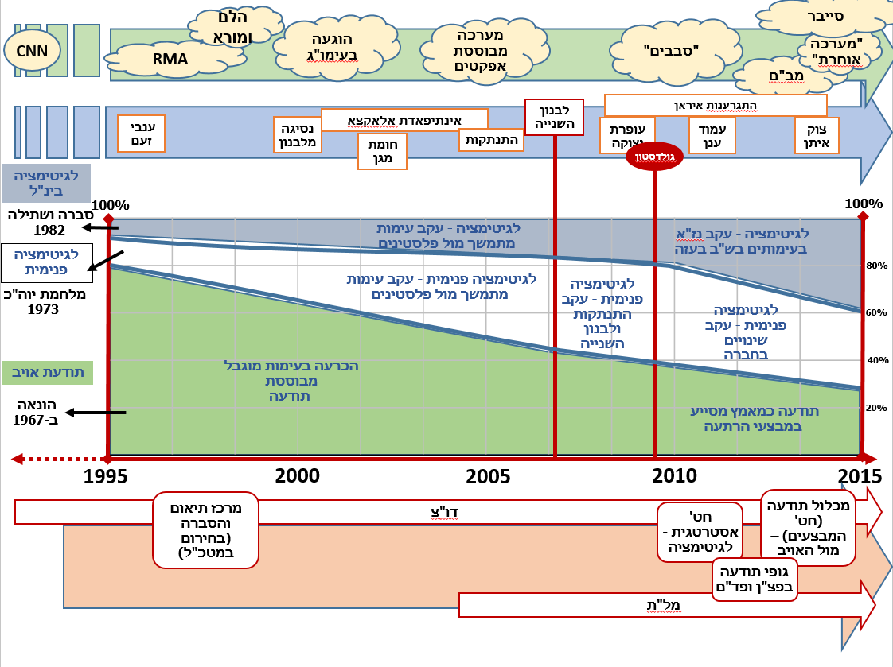
שימוש בגניאולוגיה במסגרת תהליכים בשנים האחרונות לצורך זיהוי היסט

Slide 30
הפוטנציאל
זיהוי פער רלוונטיות (היסט)
מערכת נוכחית - מתהווה
מערכת עבר - מורשת
זיהוי פוטנציאל
מערכת עתידית -
רצויה
הפוטנציאל הוא מכלול האפשרויות החיוביות והשלילות הטמונות במערכת המתהווה כעת ואשר רצוי יהיה לפעול כדי להשפיע עליהם לטובתנו ליצירת המערכת העתידית הרצויה.
הפוטנציאל יכול להיות במגוון היבטים – תורפות האויב, יכולות טכנולוגיות מתפתחות, בריתות בין לאומיות אפשריות, בנו וכד'.
הפוטנציאל הנדרש לזיהוי יכול להיות גם חיובי – כזה שפיתוחו/מיצויו יקדמו אותנו אל המצב העתידי הרצוי, וגם שלילי – כזה שיכול לפעול נגד התקדמות למצב הרצוי.
הפוטנציאל נבחן ב"קפיצה" התפיסתית שאנו חותרים אליה בין המערכת הנוכחית (המתהווה) לבין המערכת העתידית הנשאפת (מציאות מועדפת).
לכן, הפוטנציאל מכוון אותנו לבחון אילו שינויים נדרשים ע"מ לעבור למערכת הפוטנציאלית שאנו מזהים (מבנה פיקוד, מבנה ארגוני, הגדרת קדימויות, דפוסי פעולה ותפקוד).
Notes:
פער הרלוונטיות – אי הלימה עמוקה בין האופן שבו מתארים ותופסים את המציאות לבין המציאות עצמה.
הפער בין המוצהר והקיים נותן תחילה את אותותיו ובשלבים מתקדמים עשוי לחולל הפתעה בסיסית.
כשהפער הולך ונהיה בלתי נסבל – הוא נחווה כמשבר תפישתי (בין המציאות לייצוג המושגי-תיאורטי-תפישתי שלה).
פער הרלוונטיות מייצג את העיוורון בהבנת השינויים "המתבשלים" במציאות ומבשר על קריסתה של הפרדיגמה.
ההתמודדות עם פער הרלוונטיות דורשת, לכן, תמיד פתרון החורג ממגבלות הבעיה הראשונית ונדרש להבין את הסיטואציה באור שונה (המשגה מחדש של גבולות המערכת).
שלבים בהתפתחות פער הרלוונטיות: רלוונטיות –הבשלה (המערכת ממשיכה לבחון את השינוי תחת אותה מערכת תפישתית, הפתעה בסיסית, אירועי קיצון עלולים להקריס את המערכת) – מרחב הכחשה (ההפתעה מייצרת הכחשה של המציאות והצורך להשתנות בעזרת מנגנוני הימנעות והאשמות, פתרונות נקודתיים וטכנים שהם עוד מאותו הדבר) – למידה בסיסית (הכרה שמתחילה תנועה של שינוי).

Slide 31
הפוטנציאל
מכלול המאמצים והכיוונים שסאדאת מזהה שיאפשרו את שיקום מעמדה הבינלאומי, האזורי והפנימי של מצרים- החזרת סיני

Slide 32
פוטנציאל - המשך:
ממד פסיכולוגי
ממד כלכלי
ממד בינלאומי
ממד צבאי
יצירת התודעה כי ניתן לנצח את ישראל, בקרב האליטות המצריות, הצבא והעם המצרי
שימוש בנשק הנפט כמכשיר ללחץ מדיני
הכנת צבא מצרים למלחמה מוגבלת
מתקפה משולבת עם סוריה- פיצול כוחות צה"ל לשתי חזיתות
משיכת המעצמות אל אזור הסכסוך
ניתוק מדורג מהתלות מברה"מ
בשל אספקת הנשק
מעבר לאוריינטציה מערבית
בידוד ישראל באו"ם ובסביבה
הבינ"ל
ברית צבאית עם סוריה
Notes:
כלכלה- כוח הנפט- שימוש במכשיר כלכלי זה כאמצעי לחץ מדיני
מאמץ צבאי- הכנת הצבא וברית מדינית צבאית- ברית עם סוריה
מאמץ בינלאומי- המערכת הבינלאומית- ברה"מ וארה"ב אינן רוצות להתערב באזור. יש למשוך אותם בכוח פנימה . ברה"מ היא מכשול אבל יש להמשיך להישען עליה מבחינה אספקת נשק (גירוש הסובייטים והמשך קבלת נשק)
מאמץ פסיכולוגי- יצירת התודעה כי ניתן לנצח את ישראל
שמיר, מצרים בהנהגת סאדאת, עמ' 99-96

Slide 33
האסטרטגיה הראשונית
זיהוי פער רלוונטיות (היסט)
מע'–איזורית ובינלאומית
מערכת יריבה
צה"ל- תפיסות, ארגון...
מערכת נוכחית - מתהווה
מערכת עבר - מורשת
זיהוי פוטנציאל
מערכת עתידית -
רצויה
עיקרי האסטרטגיה הראשונית
האסטרטגיה היא ההיגיון המסדר / המסגרת התפיסתית
המשקפת את העקרונות למעבר מהיסט עכשווי למציאות מועדפת
Notes:
פער הרלוונטיות – אי הלימה עמוקה בין האופן שבו מתארים ותופסים את המציאות לבין המציאות עצמה.
הפער בין המוצהר והקיים נותן תחילה את אותותיו ובשלבים מתקדמים עשוי לחולל הפתעה בסיסית.
כשהפער הולך ונהיה בלתי נסבל – הוא נחווה כמשבר תפישתי (בין המציאות לייצוג המושגי-תיאורטי-תפישתי שלה).
פער הרלוונטיות מייצג את העיוורון בהבנת השינויים "המתבשלים" במציאות ומבשר על קריסתה של הפרדיגמה.
ההתמודדות עם פער הרלוונטיות דורשת, לכן, תמיד פתרון החורג ממגבלות הבעיה הראשונית ונדרש להבין את הסיטואציה באור שונה (המשגה מחדש של גבולות המערכת).
שלבים בהתפתחות פער הרלוונטיות: רלוונטיות –הבשלה (המערכת ממשיכה לבחון את השינוי תחת אותה מערכת תפישתית, הפתעה בסיסית, אירועי קיצון עלולים להקריס את המערכת) – מרחב הכחשה (ההפתעה מייצרת הכחשה של המציאות והצורך להשתנות בעזרת מנגנוני הימנעות והאשמות, פתרונות נקודתיים וטכנים שהם עוד מאותו הדבר) – למידה בסיסית (הכרה שמתחילה תנועה של שינוי).

Slide 34
האסטרטגיה הראשונית
זיהוי פער רלוונטיות (היסט)
מע'–איזורית ובינלאומית
מערכת יריבה
צה"ל- תפיסות, ארגון...
מערכת נוכחית - מתהווה
מערכת עבר - מורשת
זיהוי פוטנציאל
מערכת עתידית -
רצויה
עיקרי האסטרטגיה הראשונית
ניתוח והגדרה ראשונית של האינטרסים של ישראל בהקשר בו עוסק תהליך הלמידה
תיאור וניתוח המערכת הבינלאומית והאזורית.
המשגה וניתוח של המערכת היריבה (בהקשר המערכת האסטרטגית הנחקרת)
ניתוח צה"ל - התפיסות המנחות את החשיבה והפעולה שלנו
הניתוח נדרש לשלב הסתכלות היסטורית לניתוח פער הרלבנטיות (ההיסט) והסתכלות עתידית שתאפשר גילוי של הזדמנויות וסיכונים (פוטנציאלים) במערכת.
Notes:
פער הרלוונטיות – אי הלימה עמוקה בין האופן שבו מתארים ותופסים את המציאות לבין המציאות עצמה.
הפער בין המוצהר והקיים נותן תחילה את אותותיו ובשלבים מתקדמים עשוי לחולל הפתעה בסיסית.
כשהפער הולך ונהיה בלתי נסבל – הוא נחווה כמשבר תפישתי (בין המציאות לייצוג המושגי-תיאורטי-תפישתי שלה).
פער הרלוונטיות מייצג את העיוורון בהבנת השינויים "המתבשלים" במציאות ומבשר על קריסתה של הפרדיגמה.
ההתמודדות עם פער הרלוונטיות דורשת, לכן, תמיד פתרון החורג ממגבלות הבעיה הראשונית ונדרש להבין את הסיטואציה באור שונה (המשגה מחדש של גבולות המערכת).
שלבים בהתפתחות פער הרלוונטיות: רלוונטיות –הבשלה (המערכת ממשיכה לבחון את השינוי תחת אותה מערכת תפישתית, הפתעה בסיסית, אירועי קיצון עלולים להקריס את המערכת) – מרחב הכחשה (ההפתעה מייצרת הכחשה של המציאות והצורך להשתנות בעזרת מנגנוני הימנעות והאשמות, פתרונות נקודתיים וטכנים שהם עוד מאותו הדבר) – למידה בסיסית (הכרה שמתחילה תנועה של שינוי).

Slide 35
תהליך העיצוב
א. הבנייה-
יצירת תנאים ללמידה
מהם התנאים (ומהם החסמים) התפישתיים שיאפשרו הבנה מערכתית של ההיסט והפוטנציאל?
הבניית למידה מתמשכת
מע' איזורית –בינלאומית
מערכת יריבה
צה"ל- תפיסות, ארגון...
זיהוי פער רלוונטיות (היסט)
מערכת נוכחית - מתהווה
מערכת עבר - מורשת
ב. ניתוח ויצירת אסטרטגיה ראשונית
מהם ההיסט והפוטנציאל ?
מהי האסטרטגיה הראשונית ?
זיהוי פוטנציאל
מערכת עתידית -
רצויה
עיקרי האסטרטגיה הראשונית
ביקורת עצמית -הנגדה
ג. אתגור וחיזוק האסטרטגיה
מה עלול לאתגר את האסטרטגיה ?
מה האסטרטגיה לאחר איתגורה?
אסטרטגיה מכוננת
היגיון אסטרטגי
רעיון ותצורה של מערכה למימוש האסטרטגיה
מערכת מבצעים
ד. מערכת מבצעים לישום האסטרטגיה
אלו פעולות עקרוניות יממשו את ההגיון האסטרטגי?
הגדרת מערכת למידה לבחינת תקפות התפיסה
מסמך תפיסה
תכנון
תוכנית

Slide 36
רעיון/תפיסה אסטרטגית
"היעד האסטרטגי שאני מעמיד בזה לכוחות מזוינים של מצרים...
לערער על תורת הביטחון הישראלית על ידי ביצוע פעולה צבאית בהתאם לאפשרויות של הכוחות המזוינים במטרה להסב לאויב את האבדות הכבדות ביותר ולשכנע אותו שהמשך כיבושה של אדמתנו תובע מחיר שהוא גבוה מדי בשבילו, וכי על-כן תורת הביטחון שלו- הואיל והיא מבוססת על הטלת-אימה פסיכולוגית, מדינית וצבאית- איננה מגן פלדה שאין להבקיעו ואשר יוכל לגונן עליו היום או לעתיד לבוא...
יניב תוצאות לטווח קצר, ערעור תורת הביטחון...פתרון של כבוד...טווח הארוך, שינוי יסודי בחשיבתו של האויב"
הנחיה אסטרטגית של סאדאת, 1 באוקטובר 1973
סאדאת, חיי, עמ' 250-252

Slide 37
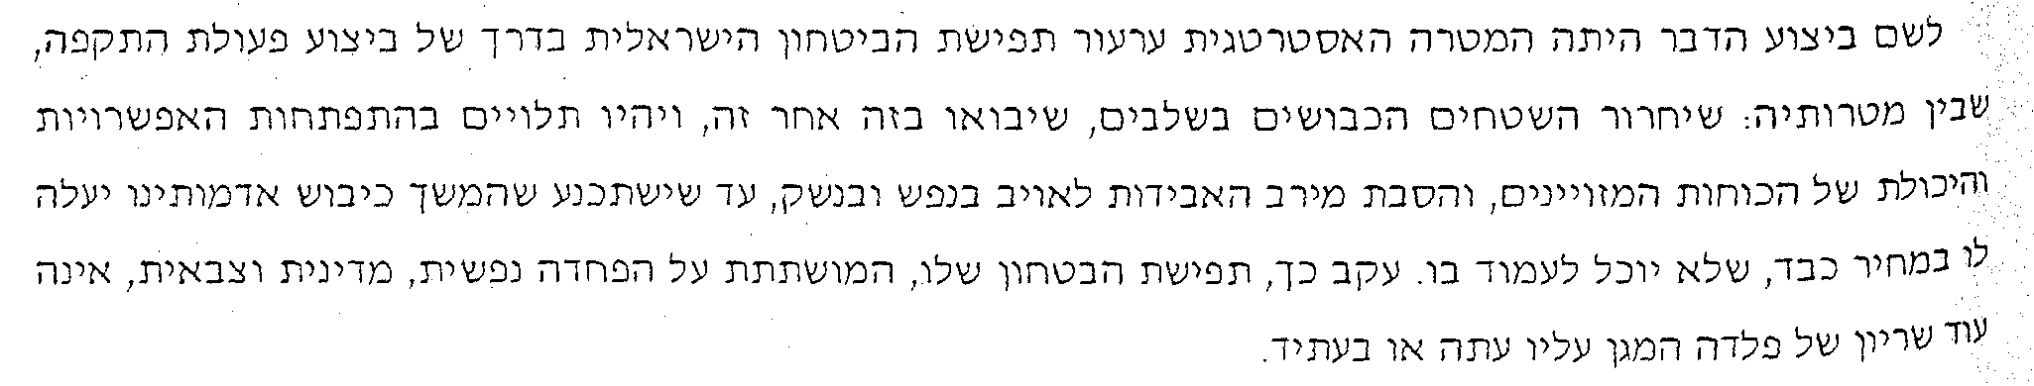
רעיון/תפיסה אסטרטגית- המשך
אלגמסי, הסימפוזיון הבינלאומי של מלחמת אוקטובר 1973
Notes:
ההבנה המרכזית והחדשה של סאדאת היא את היכולת המוגבלת של מצירם אל מול הבעיה של המצב העכשווי. הוא עוקף את התפיסה הישראלית.

Slide 38
רעיון/תפיסה אסטרטגית- המשך
"...מיצוי והרחבת טווחיהן של אופציה דיפלומטית וצבאית – מאמץ מרוכז דו שלבי: מתקפה צבאית רחבת ממדים בעלת יעדים מוגבלים אשר יהיה בה לשבור את הקיפאון ולהשפיע על מאזן הכוחות ושנית – מתקפה דיפלומטית מקיפה שתבוא בעקבות המהלך הצבאי, תבטא את כוח הלחץ הערבי..."
שמיר, מצרים בהנהגת סאדאת, עמ' 96

Slide 39
במקום לגייס בהדרגה את היכולת הצבאית של הערבים, את המעורבות הסובייטית ואת התמיכה הבינלאומית לצורך השגת ניצחון על ישראל בנקודת זמן בלתי מוגדרת בעתיד, בחר סאדאת להתחיל בפעולה עצמאית, תוך ניצול אותם המשאבים שעמדו לרשותו באותו רגע. הוא בנה על כך, שהתמיכה הערבית, הסובייטית והבינלאומית, תירתם למרכבתו כתוצאה מפעולה (אם תצליח) ולא כתנאי מוקדם לפתיחה בפעולה..."
שמיר, מצרים בהנהגת סאדאת, עמ' 97-96

Slide 40
גורם המפתח באסטרטגיה של סאדאת: התפישה של מלחמה מוגבלת כזרז לשבירת הקיפאון המדיני וליצירת התנאים להסדר מדיני שיכלול את החזרת סיני למצרים

Slide 41
ההנגדה
זיהוי פער רלוונטיות (היסט)
מערכת נוכחית - מתהווה
מערכת עבר - מורשת
זיהוי פוטנציאל
מערכת עתידית -
רצויה
עיקרי האסטרטגיה הראשונית
הנגדה עניינה ביקורת עצמית.
נועדה לבחון מה עשוי להכשיל את האסטרטגיה
ולאפשר את תיקופה.
ביקורת עצמית -הנגדה
אסטרטגיה מכוננת
היגיון אסטרטגי
"סתירה ויצירה" / ג'ון בוייד
"... עלינו לערער ולמוטט את הדפוסים התפישתיים הנוקשים שקנו להם שליטה במוחנו
(זה לא צריך להיות קשה מדי, כיוון שהבלבול ואי הסדר הגוברים מסייעים לנו לערער על דפוסים קיימים).
בשלב הבא עלינו למצוא איכויות, תכונות או פעולות משותפות שיכולות לקשר בין עובדות, רעיונות ורשמים...
כל זאת על מנת ליצור תפישות ומושגים שייצגו את העולם האמיתי...
עלינו לחזור על תהליך זה של ערעור ובנייה עד שנפתח תפישה שמתחילה לעלות בקנה אחד עם המציאות."
Notes:
פער הרלוונטיות – אי הלימה עמוקה בין האופן שבו מתארים ותופסים את המציאות לבין המציאות עצמה.
הפער בין המוצהר והקיים נותן תחילה את אותותיו ובשלבים מתקדמים עשוי לחולל הפתעה בסיסית.
כשהפער הולך ונהיה בלתי נסבל – הוא נחווה כמשבר תפישתי (בין המציאות לייצוג המושגי-תיאורטי-תפישתי שלה).
פער הרלוונטיות מייצג את העיוורון בהבנת השינויים "המתבשלים" במציאות ומבשר על קריסתה של הפרדיגמה.
ההתמודדות עם פער הרלוונטיות דורשת, לכן, תמיד פתרון החורג ממגבלות הבעיה הראשונית ונדרש להבין את הסיטואציה באור שונה (המשגה מחדש של גבולות המערכת).
שלבים בהתפתחות פער הרלוונטיות: רלוונטיות –הבשלה (המערכת ממשיכה לבחון את השינוי תחת אותה מערכת תפישתית, הפתעה בסיסית, אירועי קיצון עלולים להקריס את המערכת) – מרחב הכחשה (ההפתעה מייצרת הכחשה של המציאות והצורך להשתנות בעזרת מנגנוני הימנעות והאשמות, פתרונות נקודתיים וטכנים שהם עוד מאותו הדבר) – למידה בסיסית (הכרה שמתחילה תנועה של שינוי).

Slide 42
רעיון ותצורה של מערכה
אסטרטגיה מכוננת
היגיון אסטרטגי
מערכה עניינה
יישום אופרטיבי ייחודי
של ההיגיון האסטרטגי.
שילוב של רעיון ותצורה פיזית למימוש
ההיגיון האסטרטגי.
רעיון ותצורה של המערכה:
מאפשר להתארגן להתערבות/פעולה
מניח את התנאים לתכנון קוהרנטי של המבצעים
מניח תנאים מעשיים להשתנות
רעיון ותצורה של מערכה למימוש האסטרטגיה
מערכת מבצעים
Notes:
פער הרלוונטיות – אי הלימה עמוקה בין האופן שבו מתארים ותופסים את המציאות לבין המציאות עצמה.
הפער בין המוצהר והקיים נותן תחילה את אותותיו ובשלבים מתקדמים עשוי לחולל הפתעה בסיסית.
כשהפער הולך ונהיה בלתי נסבל – הוא נחווה כמשבר תפישתי (בין המציאות לייצוג המושגי-תיאורטי-תפישתי שלה).
פער הרלוונטיות מייצג את העיוורון בהבנת השינויים "המתבשלים" במציאות ומבשר על קריסתה של הפרדיגמה.
ההתמודדות עם פער הרלוונטיות דורשת, לכן, תמיד פתרון החורג ממגבלות הבעיה הראשונית ונדרש להבין את הסיטואציה באור שונה (המשגה מחדש של גבולות המערכת).
שלבים בהתפתחות פער הרלוונטיות: רלוונטיות –הבשלה (המערכת ממשיכה לבחון את השינוי תחת אותה מערכת תפישתית, הפתעה בסיסית, אירועי קיצון עלולים להקריס את המערכת) – מרחב הכחשה (ההפתעה מייצרת הכחשה של המציאות והצורך להשתנות בעזרת מנגנוני הימנעות והאשמות, פתרונות נקודתיים וטכנים שהם עוד מאותו הדבר) – למידה בסיסית (הכרה שמתחילה תנועה של שינוי).

Slide 43
תהליך העיצוב
א. הבנייה-
יצירת תנאים ללמידה
מהם התנאים (ומהם החסמים) התפישתיים שיאפשרו הבנה מערכתית של ההיסט והפוטנציאל?
הבניית למידה מתמשכת
מע' איזורית –בינלאומית
מערכת יריבה
צה"ל- תפיסות, ארגון...
זיהוי פער רלוונטיות (היסט)
מערכת נוכחית - מתהווה
מערכת עבר - מורשת
ב. ניתוח ויצירת אסטרטגיה ראשונית
מהם ההיסט והפוטנציאל ?
מהי האסטרטגיה הראשונית ?
זיהוי פוטנציאל
מערכת עתידית -
רצויה
עיקרי האסטרטגיה הראשונית
ביקורת עצמית -הנגדה
ג. אתגור וחיזוק האסטרטגיה
מה עלול לאתגר את האסטרטגיה ?
מה האסטרטגיה לאחר איתגורה?
אסטרטגיה מכוננת
היגיון אסטרטגי
רעיון ותצורה של מערכה למימוש האסטרטגיה
מערכת מבצעים
ד. מערכת מבצעים לישום האסטרטגיה
אלו פעולות עקרוניות יממשו את ההגיון האסטרטגי?
הגדרת מערכת למידה לבחינת תקפות התפיסה
מסמך תפיסה
תכנון
תוכנית

Slide 44
רעיון מערכתי למימוש התפיסה האסטרטגית
"בעיבוד התוכנית האסטרטגית הכללית למערכה, הבאתי הרבה דברים בחשבון...אם נוכל להשיב לנו אפילו עשרה סנטימטרים מאדמת סיני (דריסת רגל פשוטו כמשמעותו), ולהתבסס שם באופן איתן עד שלא יוכל שום כוח עלי אדמות להזיז אותנו, ישתנה המצב כולו... אם נצלח לסיני...נשיב לנו את הביטחון העצמי שלנו"
"הכרח שתהיה ידנו על העליונה ב 24 השעות הראשונות ללחימה שכן אמרתי 'מי שינצח בעימות הראשון לבטח ינצח במלחמה כולה'. תכניתנו ושיטת הביצוע שלנו צריכות להתבסס על פעולה שתכליתה להכריע את כפות המאזניים לטובתנו ב 24 השעות הראשונות"
סאדאת, סיפור חיי, עמ' 184
Notes:
מלחמה מוגבלת, בעלת יעדים מצומצמים
צליחה במספר רב של מקומות ללא ריכוז מאמץ
הניצחון במלחמה - לא להיות מובס בצורה ברורה

Slide 45
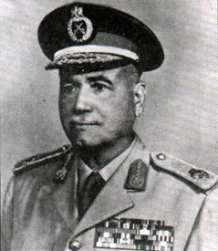
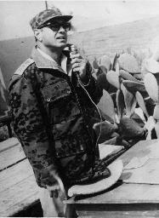
הדמויות:
אחמד איסמעיל עלי- שר ההגנה
מוחמד סאדק- שר ההגנה שהודח על ידי סאדאת ב 1972
עבד אלעיני גמאסי- ראש אג"ם
סעד א שאזלי- הרמטכ"ל המצרי

Slide 46
התפתחות הרעיון המערכתי המצרי
תוכניות אופרטיביות
שמירה על לכידות
הרעיון
המערכתי
אתגרים אופרטיביים
הצריחים הגבוהים
המענה: הוראה
41
רעיון
המלחמה המוגבלת
הדחת סאדק
מינוי איסמעיל
בדר
(1972)
הנחיה
למלחמה
גרניט 2 (מעודכנת)
גרניט 2 (משופרת)
מלחמת יום כיפור
19.10.73
5.1.0.73
20.3.73
1972/3
10.72
6.10.1973
4.73
9.71

Slide 47
תוכניות אופרטיביות
מוחמד אחמד סאדק, שר ההגנה חושב במונחים של מלחמה לכיבוש כול סיני. לשם כך הוא זקוק למטוסי תקיפה ארוכי טווח ולתמיכה סובייטית של נשק התקפי. הדבר אינו בנמצא.
שאזלי- הרמטכ"ל המצרי מכין תוכנית אופרטיבית לשחרור חלק מסיני ונדחה על ידי סאדק. מאחר והצבא המצרי מתבסס על התעלה כמגן מפני פשיטות ישראליות חצייה של התעלה וכיבוש חלק מסיני יחשוף את המצרים לפגיעה רחבה.
סאדק רוצה מערכה לכיבוש כלל סיני ורצועת עזה. שאזלי מתנגד למערכה כזאת בשל היתרון הישראלי של חיל האוויר, העדר מערכי אוויר ונ"מ מתאימים בצבא המצרי ובעיות לוגיסטיקה נרחבות

Slide 48
תוכניות אופרטיביות המשך:
התוכנית המבצעית המתקבלת הינה פשרה בין שתי התוכניות. התוכנית נקראת "מבצע 41" ומבטאת את הרעיון של מתקפה מוגבלת לשם תפיסת מעברי ההרים בסיני במרחק 60-45 ק"מ מהתעלה. תוכנית זו מבוססת על סיוע צבאי סובייטי נוסף, בעיקר בתחום הנ"מ. במהלך שנת 1972 משונה שם המבצע ל- "גרניט 2".
במקביל הוכנה תוכנית נוספת, מוגבלת, "הצריחים הגבוהים", שמבוססת על יכולות עכשוויות של הצבא המצרי, כיבוש 9-7 ק"מ מן התעלה.
שאזלי, חציית התעלה, עמ' 20.

Slide 49

תוכנית "בדר" (תחילת 1972)
"התוכנית המצרית והסורית...הכוחות האוויריים בשתי המדינות יפציצו בגולן ובסיני...פריצת מחסום תעלת סואץ...פריצת קו התעלה..לאחר פסק זמן טקטי התקפה מזרחה עד קו מעברי ההרים"
גמאסי, זכרונות מלחמת אוקטובר, עמ' 120.
פריצת התעלה באמצעות שתי ארמיות
הקמת ראשי גשר לאורך התעלה
פריצה לעומק של 20-15 ק"מ
"פסק זמן" טקטי ולאחריו תנועה מזרחה למעברים
Notes:
גמאסי מציג את עצמו כמתכנן הראשי של תוכנית בדר

Slide 50
התאמת האדם לתוכנית:
(אוקטובר 1972)
"הספקות שהיו לי לגבי שר המלחמה נתאשרו...הוא לא רצה להילחם מפני שהתיירא מפני מערכה...מנוי וגמור היה עימי למצוא מחליף לשר ההגנה התבוסתני...זימנתי אלי את האלוף אחמד איסמעיל עלי...כדי שיושבע כשר מלחמה"
סאדאת, סיפור חיי, 179-178.
Notes:
סאדאת מבין כי שר ההגנה ,מוחמד סאדק, איננו מוכן לצאת למלחמה כנגד ישראל, כל עוד הוא איננו מקבל את הרכש הנדרש לכך מברה"מ. הוא איננו מבין את שינוי התפיסה אצל סאדאת "למלחמה מוגבלת" באמצעים הקיימים, ועל כן הצבא איננו מוכן למלחמה. סאדאת מחליט על כן להדיח אותו מתפקידו ולמנות את אחמד אסמעיל עלי, לשר ההגנה

Slide 51
אתגרים אופרטיביים
הבעיות שעמדו אל מול המתכנן המצרי בהינתן ההנחיה של איסמעיל לתכנן מערכה בגבולות היכולות העכשוויות:
ריכוז כוח לצליחה
בעיות טכניות הקשורות לצליחה
המוצבים הישראלים
הגנה מפני מתקפת נגד ישראלית
חיל האוויר הישראלי

Slide 52
המענה לאתגר – הרעיון והתצורה של המערכה
(הוראה 41)- תכנון תוכנית לצליחת התעלה בהתאם ליכולות הקיימות
ריכוז הנשק האנטי טנקי
בידוד שדה המערכה על ידי הנחתות בעורף
צמצם טווח ההתקדמות של ראשי הגשר
התבססות לעומק של חמישה ק"מ בלבד, הישארות תחת מטריית הנ"מ
צליחה בגזרה רחבה ללא מאמץ מרכזי אחד
שאזלי, חציית התעלה, עמ' 71-70.
אשר, התכנית המצרית למלחמת יום הכיפורים, עמ' 10-9.

Slide 53
הבניית למידה
הבניית למידה מתמשכת
זיהוי פער רלוונטיות (היסט)
מערכת נוכחית - מתהווה
מערכת עבר - מורשת
הבנייה עוסקת בארגון הלמידה באופן ההולם את האתגרים העולים מההקשר הנסיבתי :
יצירת תנאים לזיהוי פער רלוונטיות
יצירת תנאים לזיהוי
הפוטנציאל
אילו זוויות מבט יסייעו לנו בלמידה (אלו חומרי יחוס, מאיזה נקודה בזמן, אלו בעלי תפקידים שותפים, אלו מתודולוגיות רלוונטיות?)
זיהוי פוטנציאל
מערכת עתידית -
רצויה
עיקרי האסטרטגיה הראשונית
ביקורת עצמית -הנגדה
אסטרטגיה מכוננת
היגיון אסטרטגי
רעיון ותצורה של מערכה למימוש האסטרטגיה
מערכת מבצעים
מסמך תפיסה
Notes:
פער הרלוונטיות – אי הלימה עמוקה בין האופן שבו מתארים ותופסים את המציאות לבין המציאות עצמה.
הפער בין המוצהר והקיים נותן תחילה את אותותיו ובשלבים מתקדמים עשוי לחולל הפתעה בסיסית.
כשהפער הולך ונהיה בלתי נסבל – הוא נחווה כמשבר תפישתי (בין המציאות לייצוג המושגי-תיאורטי-תפישתי שלה).
פער הרלוונטיות מייצג את העיוורון בהבנת השינויים "המתבשלים" במציאות ומבשר על קריסתה של הפרדיגמה.
ההתמודדות עם פער הרלוונטיות דורשת, לכן, תמיד פתרון החורג ממגבלות הבעיה הראשונית ונדרש להבין את הסיטואציה באור שונה (המשגה מחדש של גבולות המערכת).
שלבים בהתפתחות פער הרלוונטיות: רלוונטיות –הבשלה (המערכת ממשיכה לבחון את השינוי תחת אותה מערכת תפישתית, הפתעה בסיסית, אירועי קיצון עלולים להקריס את המערכת) – מרחב הכחשה (ההפתעה מייצרת הכחשה של המציאות והצורך להשתנות בעזרת מנגנוני הימנעות והאשמות, פתרונות נקודתיים וטכנים שהם עוד מאותו הדבר) – למידה בסיסית (הכרה שמתחילה תנועה של שינוי).

Slide 54
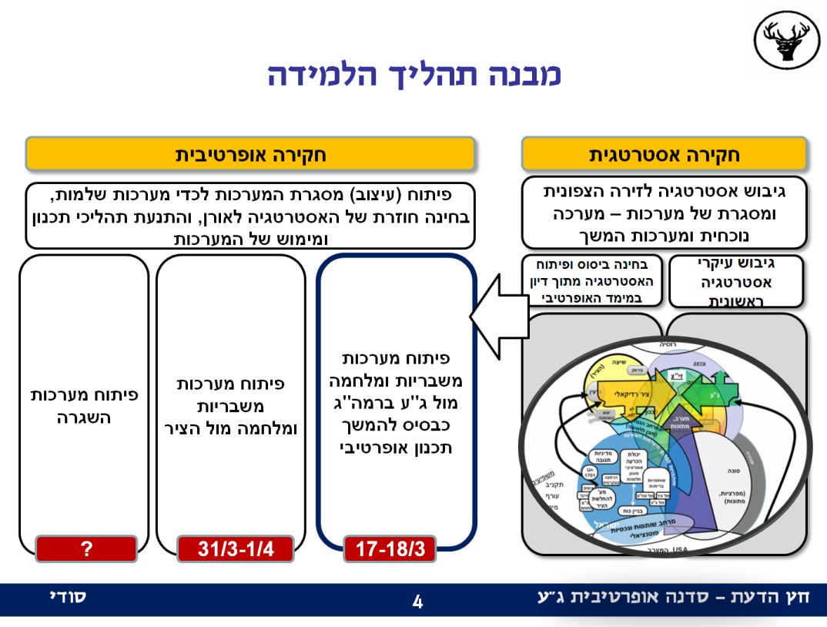
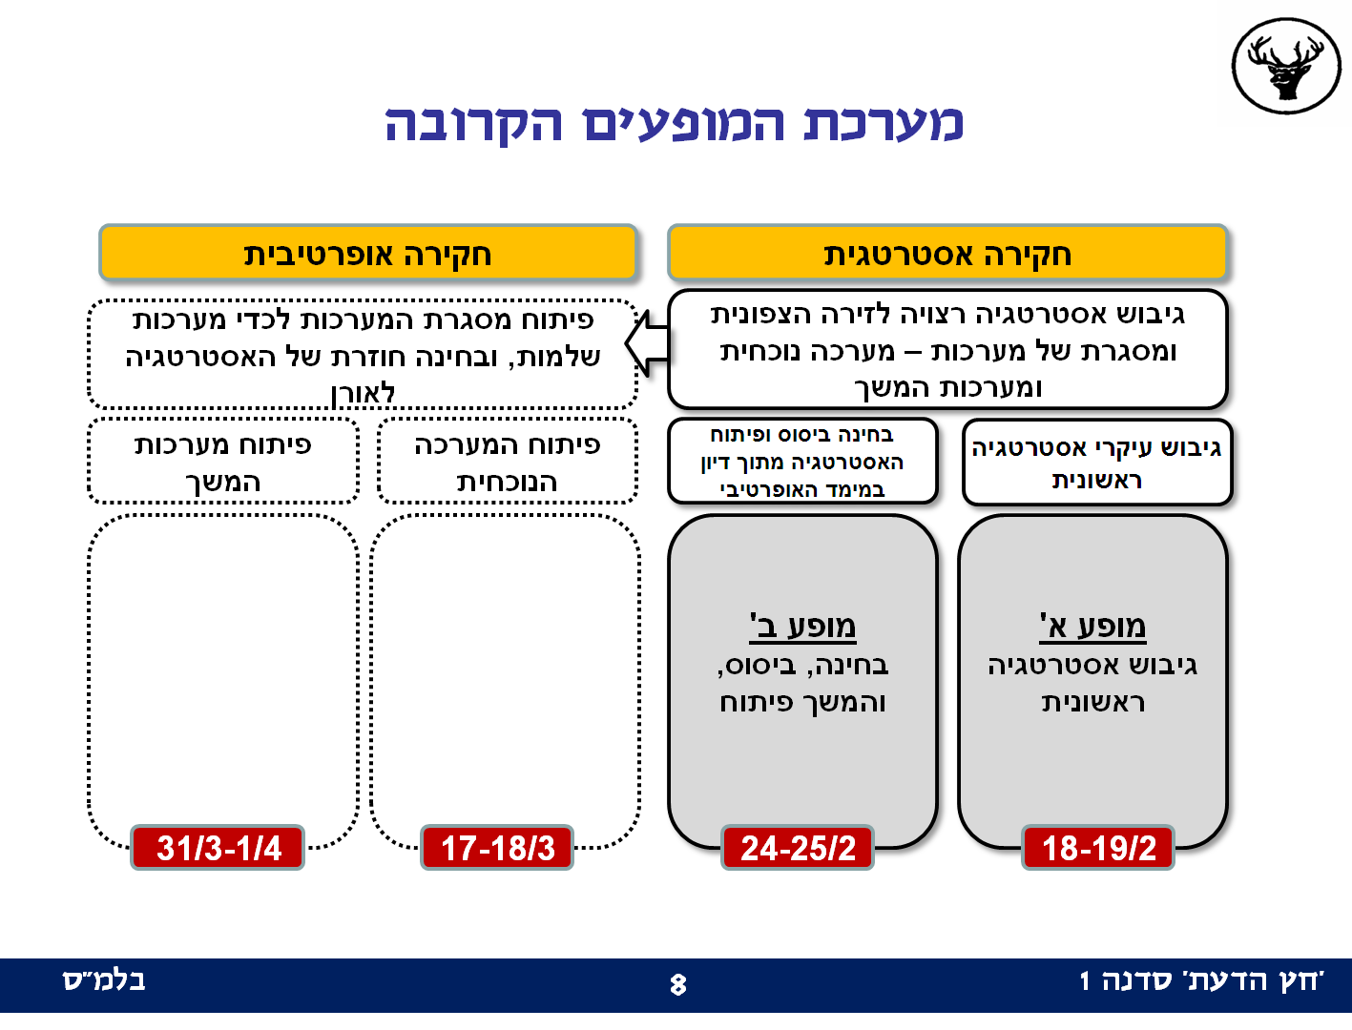
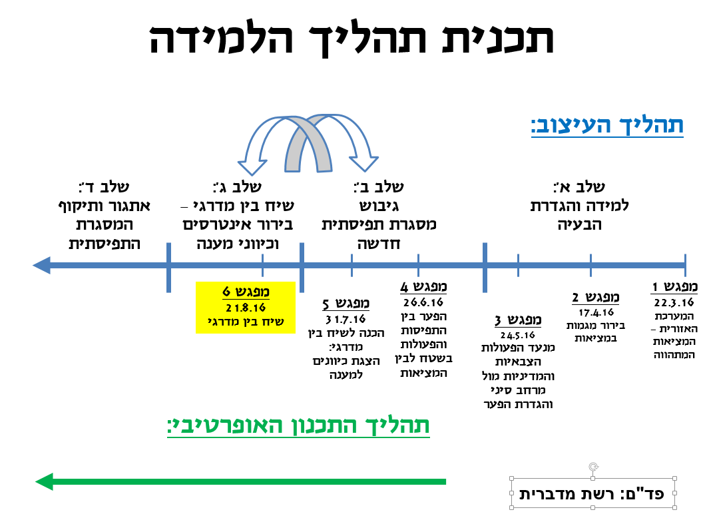
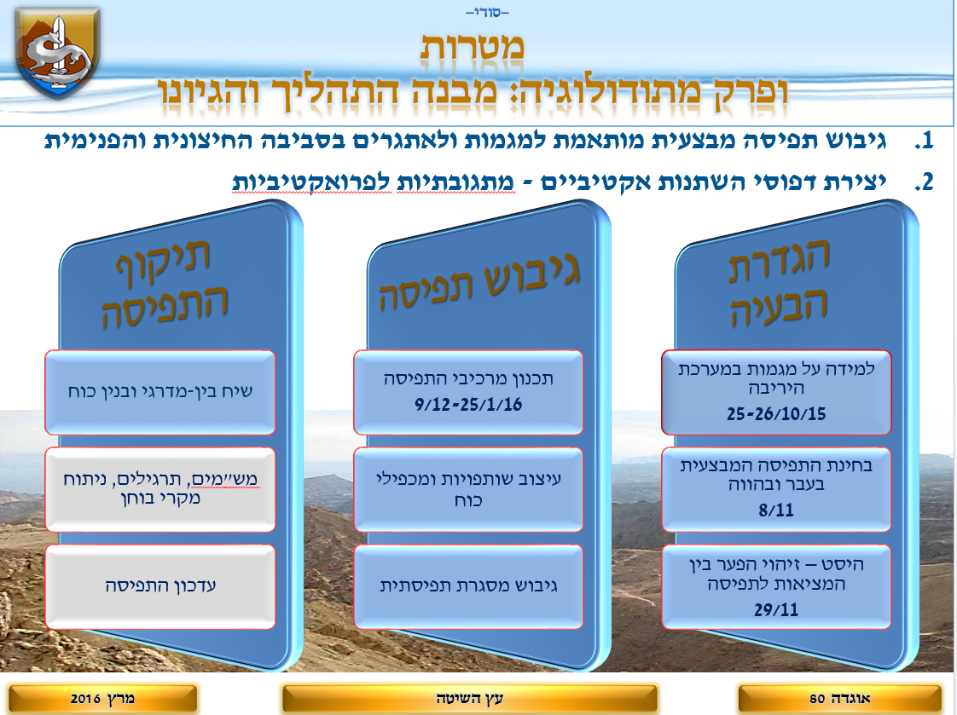
הבנית למידה-דוגמאות
Notes:
פער הרלוונטיות – אי הלימה עמוקה בין האופן שבו מתארים ותופסים את המציאות לבין המציאות עצמה.
הפער בין המוצהר והקיים נותן תחילה את אותותיו ובשלבים מתקדמים עשוי לחולל הפתעה בסיסית.
כשהפער הולך ונהיה בלתי נסבל – הוא נחווה כמשבר תפישתי (בין המציאות לייצוג המושגי-תיאורטי-תפישתי שלה).
פער הרלוונטיות מייצג את העיוורון בהבנת השינויים "המתבשלים" במציאות ומבשר על קריסתה של הפרדיגמה.
ההתמודדות עם פער הרלוונטיות דורשת, לכן, תמיד פתרון החורג ממגבלות הבעיה הראשונית ונדרש להבין את הסיטואציה באור שונה (המשגה מחדש של גבולות המערכת).
שלבים בהתפתחות פער הרלוונטיות: רלוונטיות –הבשלה (המערכת ממשיכה לבחון את השינוי תחת אותה מערכת תפישתית, הפתעה בסיסית, אירועי קיצון עלולים להקריס את המערכת) – מרחב הכחשה (ההפתעה מייצרת הכחשה של המציאות והצורך להשתנות בעזרת מנגנוני הימנעות והאשמות, פתרונות נקודתיים וטכנים שהם עוד מאותו הדבר) – למידה בסיסית (הכרה שמתחילה תנועה של שינוי).

Slide 55
תהליך העיצוב
א. הבנייה-
יצירת תנאים ללמידה
מהם התנאים (ומהם החסמים) התפישתיים שיאפשרו הבנה מערכתית של ההיסט והפוטנציאל?
הבניית למידה מתמשכת
מע' איזורית –בינלאומית
מערכת יריבה
צה"ל- תפיסות, ארגון...
זיהוי פער רלוונטיות (היסט)
מערכת נוכחית - מתהווה
מערכת עבר - מורשת
ב. ניתוח ויצירת אסטרטגיה ראשונית
מהם ההיסט והפוטנציאל ?
מהי האסטרטגיה הראשונית ?
זיהוי פוטנציאל
מערכת עתידית -
רצויה
עיקרי האסטרטגיה הראשונית
ביקורת עצמית -הנגדה
ג. אתגור וחיזוק האסטרטגיה
מה עלול לאתגר את האסטרטגיה ?
מה האסטרטגיה לאחר איתגורה?
אסטרטגיה מכוננת
היגיון אסטרטגי
רעיון ותצורה של מערכה למימוש האסטרטגיה
מערכת מבצעים
ד. מערכת מבצעים לישום האסטרטגיה
אלו פעולות עקרוניות יממשו את ההגיון האסטרטגי?
הגדרת מערכת למידה לבחינת תקפות התפיסה
מסמך תפיסה
תכנון
תוכנית

Slide 56
אתגר שיתוף הידע בין מדרגים

Slide 57
מערכת הלמידה המטכ"לית
זיהוי שינוי וצורך בלמידה
אחריות: רמטכ"ל והמטה הכללי, מפקדות ראשיות
תהליך פיתוח ידע, למידה וחקירה מערכתי
אחריות: מפקדה ראשית, לאור הנחיות הרמטכ"ל, ובשיתוף מפקדות ראשיות רלוונטיות
אישור התפיסה שפותחה במפקדה הראשית והפיכתה למטכ"לית
אחריות: המפקדה הכללית
ליווי קבוע ע"י אמ"ץ, ומפגשים עם הרמטכ"ל בנקודות קובעות
תכנון פרטני, לאור הוראת התכנון
השלמת תכנון / נוהל הקרב
אחריות: המפקדה הכללית
התוצר: הנחיית מטכ"ל - הגדרת מהות השינוי ובניית (הבנייה) תהליך הלמידה (המוביל, השותפים הרב-זרועיים ומרחב הבחינה) מסגרת הזמן והצורך האסטרטגי. יכול לכלול קיים ראשוניים לאסטרטגיה רצויה.
מהווה בסיס לשיח ראשוני עם הדרג המדיני
התוצר: תפיסה רב־זרועית למערכה (להפעלת כוח או בניינו)
התוצר: הוראת תכנון מבוססת תפיסה
התוצר: תוכנית מטכ"לית רב־זרועית מפורטת למערכה, וכמה חלופות נוספות ללא פירוט
בסיס לשיח מתקדם עם הדרג המדיני
התוצר: תוכניות של המפקדות למערכה ולבניין הכוח
אחריות: כל המפקדות הראשיות, בתיאום אמ"ץ
עיצוב:
תהליך למידה ופיתוח ידע
שלבי פיתוח התפיסה
הגדרת אסטרטגיה מכוננת
גיבוש תפיסה למערכה
תכנון

Slide 58
"חץ הדעת": גאנט התהליך
 | 2015
 | ינואר – פבר' | מרץ – אפר' | מאי – יוני | יולי – אוג' | ספט' – אוק'
התפתחויות עיקריות
דרג מדיני
מטכ"ל
פיקוד
קואליציה בינ"ל מול דאע"ש
כניסת הרוסים
כיבוש תדמור
שמש חורפית
כניסת כוחות איראנים
ביקור ראש הממשלה
מפגש עם שר הביטחון
מפגש עם שר הביטחון
מפגש עם שר הביטחון
אבן הראשה 15
מש"ם זירה צפונית
מפגש עם מטה כללי
מפגש עם הרמטכ"ל
מפגש עם מטה כללי
מפגש עם מטה כללי
מפגש עם הרמטכ"ל
חץ הדעת
עיצוב מערכה חזבאללה
עיצוב מערכה ג"ע
אסטרטגיה צבאית זירה צפונית
אסטרטגיה רבתי זירה צפונית
תוכנית "רוח סערה"

